Slide 1



FACULTAD DE INGENIERÍA
ESCUELA DE OBRAS CIVILES Y CONSTRUCCIÓN
Emulsiones mowilith®:
tu solución en impermeabilización
Mowilith®
II Congreso Chileno de Impermeabilización
07.09.2017

Slide 2

FACULTAD DE INGENIERÍA
ESCUELA DE OBRAS CIVILES Y CONSTRUCCIÓN
Emulsiones Mowilith®: Tu solución en impermeabilización
Introducción
Concepto de Impermeabilización
Tipos de Impermeabilizantes
2. Emusliones Mowilith®
Cadena de Valor Petroquímica
Campo de Aplicación
¿Qué es una Emulsión?
Principales Componentes de una emulsion
Método de obtención
Propiedades Fundamentales
3. Mowilith®
Emusliones Mowilith® en primers y selladores
Emusliones Mowilith® en impermeabilizantes acrílicos
Emusliones Mowilith® en impermeabilizantes cementosos
4. Discusión y Conclusión

Slide 3

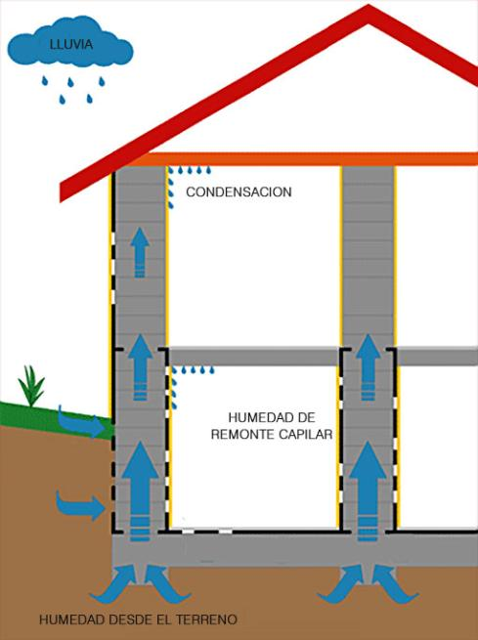
Introducción
Concepto de Impermeabilización
El agua es uno de los principales agentes agresivos en la construcción. La presencia de humedad en las edificaciones es la causante de la degradación, tanto de los elementos estructurales, como de los elementos más expuestos (cubiertas, fachadas, etc).
Humedad
ambiental
Impermeabilización : Tratamiento para evitar el ingreso de humedad a un elemento constructivo
Impermeabilización de Techos
Impermeabilización de Fachadas
Impermeabilización de Cimientos
Impermeabilización Interior

Slide 4
FACULTAD DE INGENIERÍA
ESCUELA DE OBRAS CIVILES Y CONSTRUCCIÓN
Introducción
Tipos de Impermeabilizantes
¿ Qué son los impermeabilizantes?
Son sustancias o compuestos químicos que tienen como objetivo detener el agua, impidiendo su paso, y son muy utilizados en el revestimiento de piezas y objetos que deben ser mantenidos secos. Funcionan eliminando o reduciendo la porosidad del material, llenando filtraciones y aislando la humedad del medio.
Principales características que debe cumplir un impermeabilizante
ELASTICIDAD
Los materiales impermeables no solamente deben impedir el paso del agua, sino que también deben tener la suficiente flexibilidad para no deteriorarse con los continuos movimientos de la estructura que protegen
PERMEABILIDAD
Los impermeabilizantes pueden ocasionar problemas cuando no permiten que la humedad y el vapor atrapados bajo él salgan a la superficie. Cuando se produce vapor, la condensación que se forma en la parte inferior del impermeabilizante, hace que el impermeabilizante se ampolle y que, eventualmente, se rompa; por esta razón, la permeabilidad es una cualidad esencial que debe tener cualquier impermeabilizante.
RESISTENCIA A LA RADIACIÓN UV
Los materiales impermeables se deben descomponer poco por efecto de la radiación solar y la intemperie, o deben estar cubiertos con una capa protectora de material que los salvaguarde y les alargue la vida.

Slide 5
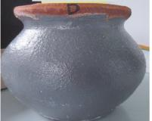
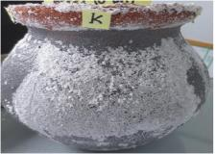
FACULTAD DE INGENIERÍA
ESCUELA DE OBRAS CIVILES Y CONSTRUCCIÓN
Introducción
Tipos de Impermeabilizantes
Existen varios tipos de impermeabilizantes, los cuales cumplen diferentes funciones dentro de una construcción, algunos de ellos son:
PRIMERS Y SELLADORES
Los primers son los primeros productos que se aplican al impermeabilizar. Con ellos se hace la imprimación o preparación de la superficie que se va a cubrir. Son líquidos impermeabilizantes de baja viscosidad que se aplican en frio para saturar la superficie, tapar los poros y las fisuras, así como cubrir el polvo y las pequeñas partículas sueltas de la superficie.
Los selladores son pastas, que se emplean para calafatear, taponar, rellenar, sellar y resanar fisuras, puntos críticos y juntas, así como para taponar entradas francas de agua. Hay tres principales tipos de selladores: los calafateadores, los taponadores y los selladores de juntas.
Las eflorescencias corresponde a la aparición de criatles en una superficie, resultantes de la precipitación y posterior cristalización de ciertas sales solubles en agua, que se depositan en superficies que han tenido HUMEDAD cuando ésta se seca y el líquido se evapora.

Slide 6
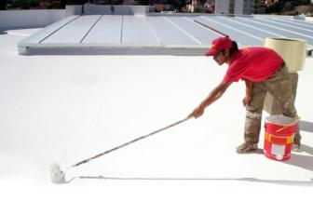
FACULTAD DE INGENIERÍA
ESCUELA DE OBRAS CIVILES Y CONSTRUCCIÓN
Introducción
Tipos de Impermeabilizantes
B) IMPERMEABILIZANTES ACRÍLICOS
Los impermeabilizantes acrílicos elastoméricos son materiales elaborados a partir de polímeros sintéticos, que poseen cualidades de elasticidad, plasticidad y adherencia notables, y básicamente están diseñados para usarlos en impermeabilizaciones sencillas. Se caracterizan por su perdurabilidad y por ser completamente atóxicos, por lo que puede ser usado en cualquier ambiente y por tanto es considerado ecológico.
Las principales características que deben exhibir los impermeabilizantes acrílicos son: elevada elasticidad, bajo punto de formación de película, altos sólidos, y resistencias al frote en húmedo, y a la reemulsificación.

Slide 7

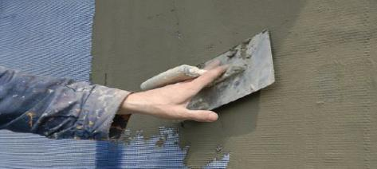
FACULTAD DE INGENIERÍA
ESCUELA DE OBRAS CIVILES Y CONSTRUCCIÓN
Introducción
Tipos de Impermeabilizantes
C) IMPERMEABILIZANTES CEMENTOSOS
Los impermeabilizantes cementosos, reducen la porosidad del cemento, haciéndolo más impermeable. Hay unos que se agregan al concreto cuando este se mezcla. Al secar junto con él, cierran los poros y reducen la capilaridad, con lo cual aumenta la impermeabilidad del concreto, sin disminuir su resistencia.
Otros impermeabilizantes cementosos se aplican como revestimiento sobre las superficies de concreto, en tanto que otros más se ponen como lechadas que forman cristales insolubles en el interior de los poros del concreto. Estos productos se usan en las estructuras de concreto sometidas a una presión hidrostática severa, o en inmersión constante.

Slide 8
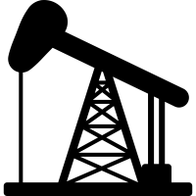







FACULTAD DE INGENIERÍA
ESCUELA DE OBRAS CIVILES Y CONSTRUCCIÓN
Emulsiones Mowilith®
Cadena de valor Petroquímica
Exploración y Producción
Refinación y/o Separación
Producción de Olefinas y Aromáticos
Producción de Monómeros
Producción de Intermediarios
Producción Final
Petróleo
Nafta
Benceno
Estireno
Soluciones para Construcción
Mowilith®
Gas Natural
Etano
Propileno
Acrilatos

Slide 9
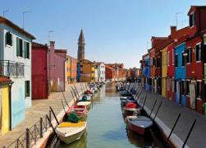





FACULTAD DE INGENIERÍA
ESCUELA DE OBRAS CIVILES Y CONSTRUCCIÓN
Emulsiones Mowilith®
Campo de Aplicación
Adhesivos
Recubrimientos para papel
Pinturas & Recubrimientos
Construcción
Especialidades

Slide 10
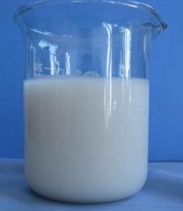


FACULTAD DE INGENIERÍA
ESCUELA DE OBRAS CIVILES Y CONSTRUCCIÓN
Emulsiones Mowilith®
¿Qué es una emulsion?
Una emulsión es una mezcla de dos líquidos inmiscibles. Un líquido (la fase dispersa) es dispersado en otro (la fase continua o fase dispersante).
Los polímeros obtenidos mediante polimerización en emulsión se conocen también como látex y son dispersiones coloidales de partículas muy pequeñas de polímero en un medio continuo (usualmente agua)
Pequeñas esferas de plástico, dispersadas en agua.
Tamaño: 50 nm a 10 µm
POLIMERO
SURFACTANTES

Slide 11
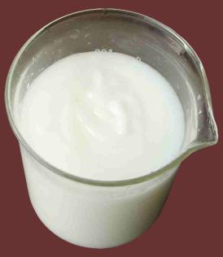
FACULTAD DE INGENIERÍA
ESCUELA DE OBRAS CIVILES Y CONSTRUCCIÓN
Emulsiones Mowilith®
Principales componentes de un emulsion
Monomers
Emulsifiers
 
Vinyl esters, like vinylacetate
 
Emulsifiers
 
Acrylic- and Methacrylic esters
 
Protective Colloids
 
Maleic esters
 
Styrene
 
Ethylene
Water
Initiators
 
Hydrogen peroxide
 
Persulfate
Emulsion polymerisation
Aqueous Mowilith-dispersions
 
solids content 40 to 70 w.- %
 
viscosity 1 to 200 Pa*s
 
size of latex particles 0,1 to 20 µm

Slide 12
FACULTAD DE INGENIERÍA
ESCUELA DE OBRAS CIVILES Y CONSTRUCCIÓN
Emulsiones Mowilith®
Método de Obtención

Slide 13
FACULTAD DE INGENIERÍA
ESCUELA DE OBRAS CIVILES Y CONSTRUCCIÓN
Emulsiones Mowilith®
Propiedades Fundamentales
Composición Química y Temperatura de transición Vítrea (Tg)
Contenido de Sólidos
pH
Viscosidad
Tamaño de Partícula
Índice de saponificación
Temperatura minima de formación de film (TMFF)

Slide 14
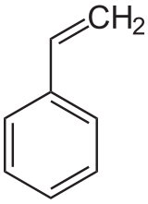

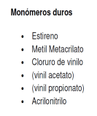
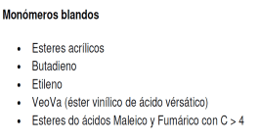
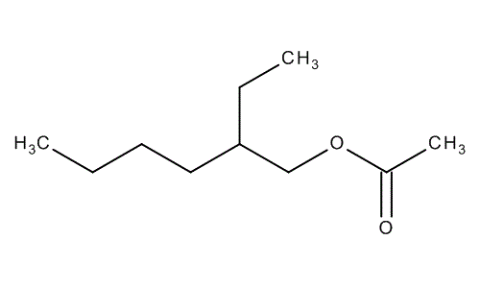
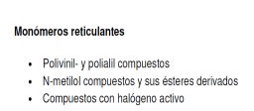
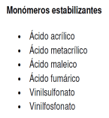

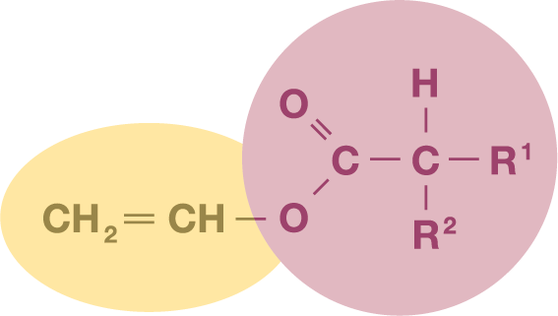
FACULTAD DE INGENIERÍA
ESCUELA DE OBRAS CIVILES Y CONSTRUCCIÓN
Emulsiones Mowilith®
Propiedades Fundamentales
Composición Química y Temperatura de transición Vítrea (Tg)
Homopolímero de vinilacetato
Vinil – Acrílica
Vinil – Versática
Estierno – Acrílica
Terpolímero Vinil – Versática – Acrílica
Acrílica Pura

Slide 15
FACULTAD DE INGENIERÍA
ESCUELA DE OBRAS CIVILES Y CONSTRUCCIÓN
Emulsiones Mowilith®
Propiedades Fundamentales
Composición Química y Temperatura de transición Vítrea (Tg)
Propiedades mecánicas (resistencia, dureza, fragilidad, elongación…)
La temperatura de transición vítrea (Tg) se define como la temperatura a la cual las propiedades mecánicas de un plástico cambian radicalmente debido a los movimientos internos de las cadenas poliméricas que componen al plástico.
Cuando el adhesivo o plástico se encuentra expuesto a unas temperaturas inferiores a su Tg, el movimiento de las cadenas poliméricas disminuye haciendo que el material adquiera un comportamiento rígido y quebradizo, a temperaturas superiores a su Tg el movimiento de las cadenas poliméricas aumenta haciendo que el material adquiera un comportamiento elástico.

Slide 16
FACULTAD DE INGENIERÍA
ESCUELA DE OBRAS CIVILES Y CONSTRUCCIÓN
Emulsiones Mowilith®
Propiedades Fundamentales
Temperatura minima de formación de film (TMFF)
Dispersion in water (20-50% of solids)
  Phase I: concentration and ordering
    T > MFFT, water evaporates
  Phase II: deformation of particles
  Phase III: COALESCENCE
    rupture of interstitial particle membranes
  Phase IV: maturation, polymer diffusion
    mechanically stable film

Slide 17

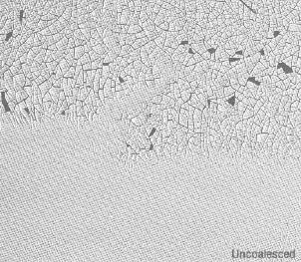
FACULTAD DE INGENIERÍA
ESCUELA DE OBRAS CIVILES Y CONSTRUCCIÓN
Emulsiones Mowilith®
Propiedades Fundamentales
Temperatura minima de formación de film (TMFF)

Slide 18
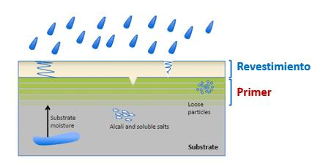
FACULTAD DE INGENIERÍA
ESCUELA DE OBRAS CIVILES Y CONSTRUCCIÓN
Mowilith®
Emusliones Mowilith® en primers y selladores
La aplicación de un buen primer o sellador resulta fundamental en la preparación de determinados sustratos, por ejemplo, muros de hormigón. El primer nos permitirá reducir los impactos futuros de la humedad en la construcción. Las funciones principales de este tipo de recubrimientos son las siguientes:
Consolidación de partículas sueltas y prevención de grietas en el sustrato.
Evita la migración de humedad desde el sustrato hacia la superficie.
Reducción de la absorción del sustrato para una mejor aplicación del revestimiento.
Prevención de efluorecencia de sal y alcali.
Protección adicional cuando el recubrimiento falla.

Slide 19
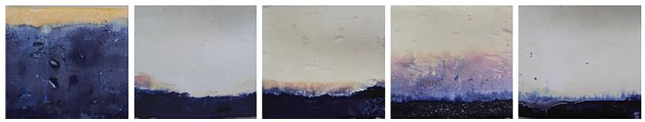
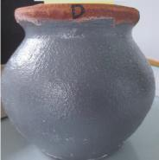
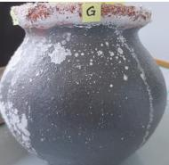
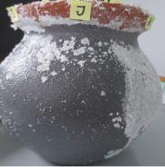
Mowilith®
Emusliones Mowilith® en primers y selladores
Mowilith DM 760
Mowilith VP 6175
Primer de Mercado

Slide 20
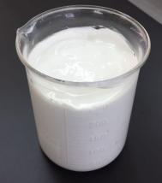
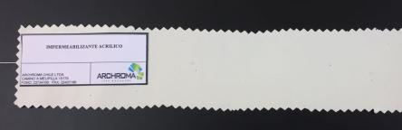
FACULTAD DE INGENIERÍA
ESCUELA DE OBRAS CIVILES Y CONSTRUCCIÓN
Mowilith®
Emusliones Mowilith® en impermeabilizantes acrílicos
Tabla I. Fórmula orientativa Impermeabilizante acrílico.
Materias Primas | Cartidad [%]
Emulsión | 65,6
Antiespumante | 0,7
Coalescente | 1,2
Cargas minerales | 0,6
Dispersante | 0,2
Biocida | 0,3
Carbonato de Calcio | 27,9
Silicato de Aluminio | 2,0
Dióxido de Titanio | 0,5
Modificador reológico | 0,8
TOTAL | 100
Mowilith DM 765
Mowilith LDM 6137
Mowilith LDM 2442/2494
Mowilith DM 511
Emulsión vinil acrilica de mercado

Slide 21
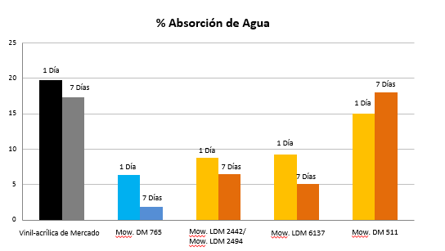
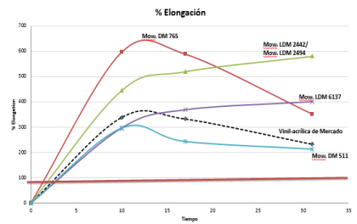
FACULTAD DE INGENIERÍA
ESCUELA DE OBRAS CIVILES Y CONSTRUCCIÓN
Mowilith®
Emusliones Mowilith® en impermeabilizantes acrílicos

Slide 22
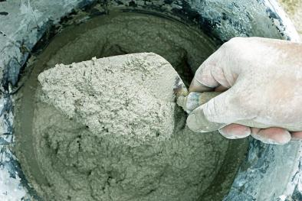
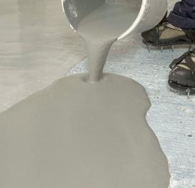
FACULTAD DE INGENIERÍA
ESCUELA DE OBRAS CIVILES Y CONSTRUCCIÓN
Mowilith®
Emusliones Mowilith® en impermeabilizantes cementosos
Mowilith VDM 618
Mowilith LDM 2442
Emulsión de Mercado
Trabajabilidad
Absorción de Agua por capilaridad
Resistencia a la Flexotracción

Slide 23
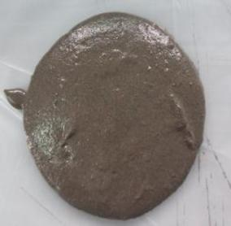
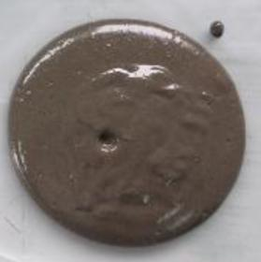
FACULTAD DE INGENIERÍA
ESCUELA DE OBRAS CIVILES Y CONSTRUCCIÓN
Mowilith®
Emusliones Mowilith® en impermeabilizantes cementosos
Trabajabilidad
Mowilith VDM 618
Mowilith LDM 2442
Tabla II. Resultados Trabajabilidad
Emulsión | Trabajabilidad después de 20 minutos
Blanco | Buena
Mowilith VDM 618 | Buena
Mowilith LDM 2442 | Buena
Emulsión de Mercado | Buena

Slide 24
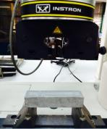
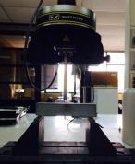
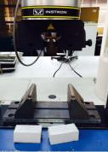
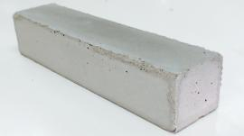
FACULTAD DE INGENIERÍA
ESCUELA DE OBRAS CIVILES Y CONSTRUCCIÓN
Mowilith®
Emusliones Mowilith® en impermeabilizantes cementosos
Resistencia a la flexo-tracción y absorción de agua
Tabla III. Composición Morteros.
Componente Mortero | Cantidad
Arena 40/100 | 300g
Cemento Polpaico Especial | 100 g
Emulsión (50% de activos) | 15 g
Agua | 47 g
Figura 6. Ensayo de resistencia a la flexo tracción
 | Densidad [g/cc] | Resistencia | Absorción de agua por capilaridad [%] 2Hrs 4hrs 6hrs 8hrs 24hrs
Mowilith VDM 618 | 1,833 | 102,7kg | 1,4 | 2,2 | 2,6 | 3,3 | 6,9
Mowilith LDM 2442 | 1,935 | 80,5kg | 1,3 | 2,4 | 3,0 | 3,2 | 5,3
Emulsión de Mercado | 1,926 | 91,3kg | 5,6 | 9,5 | 9,8 | 9,9 | 10,2
Figura 1. Mortero

Slide 25
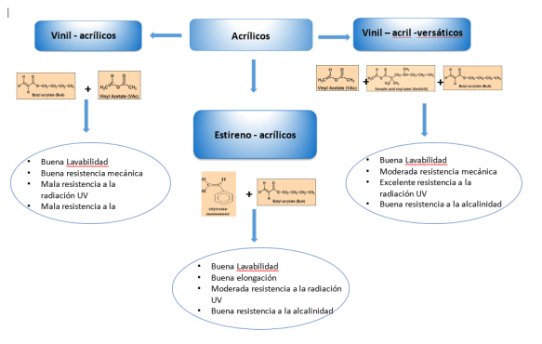
FACULTAD DE INGENIERÍA
ESCUELA DE OBRAS CIVILES Y CONSTRUCCIÓN
Discusión y Conclusión
No todos los impermeabilizantes sirven para todo, ni con un solo producto se puede impermeabilizar correctamente cualquier sustrato. Como se vió anteriormente existe una gran variedad de productos impermeables que se pueden utilizar para resolver el problema de filtraciones y humedad, sin embargo, cabe destacar que en primera instancia es de suma importancia el realizar los trabajos previos necesarios antes de aplicar cualquier producto impermeable, ya que de no ser así se corre el riesgo de tener fallas en el sistema utilizado, traduciéndose en pérdidas económicas.

